Slide 1
Stad en wijk
Lj3 p3 les 3 van 24-2-2022

Slide 2
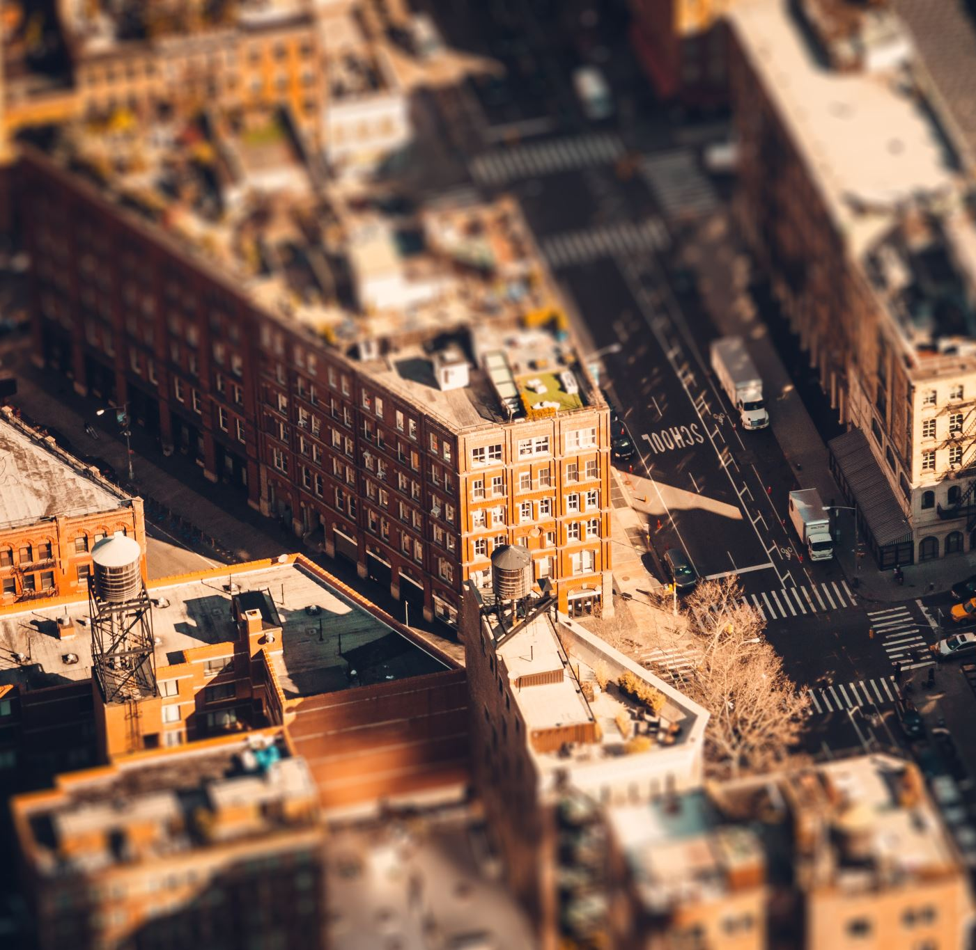
Stad en wijk
Les 3 van 24-2-2022 LJ3 P3

Slide 3

Programma
Introductie LA 3
Om 11.45 uur naar het station voor reis naar Utrecht
Bezoek aan Stationsgebied Utrecht centraal
Om 15.00 uur afronding.

Slide 4
Data
Feedbackfriends
10 maart: feedbackfriends over LA 1
10 maart: deadline LA 3
17 maart: feedbackfriends LA 3
17 maart: deadline LA 2
24 maart: feedbackfriends LA 2
31 maart: feedbackfriends LA 4

Slide 5









2122 SVT LA3 SW SDG en Better Life Index
Leerdoel
Je kunt informatie verzamelen en op waarde schatten.
Je kunt de SDG koppelen aan de specialisatie Stad en wijk.
Je kunt de Better Life Index koppelen aan de specialisatie Stad en wijk.
Je kunt verantwoording afleggen over hoe in jouw visie de SDG en de Better Life Index worden gewaarborgd in de stad van de toekomst.
Samenwerking
Deze opdracht maak je alleen.
Plaats je product op Teams.
Bekijk leerproducten van anderen en geef feedback tijdens feedback friends
Deadline product: 11-03-2022
Product
Een document met daarin:
De koppeling en toelichting van minimaal 2 Sustainable Development Goals en haar subdoelen met Stad en wijk.
De koppeling en toelichting van minimaal 2 Better Life Indicatoren met Stad en wijk.
Een verantwoording met daarin maatregelen die jij gaat treffen om ervoor te zorgen dat jouw stad van de toekomst voldoet aan de gekozen SDG en Better Life Indicatoren
Bijeenkomsten
Bijeenkomsten stad van de toekomst
Bijeenkomsten specialisatie
Bronnen
Lessen specialisatie en IBS
https://www.sdgnederland.nl
http://www.oecdbetterlifeindex.org
Stappen
Ga op zoek naar informatie over de Sustainable Development Goals en de onderliggende subdoelen.
Ga op zoek naar informatie over de Better Life Indicatoren
Maak een selectie van minimaal 2 SDG’s en 2 Better Life Indicatoren.
Werk per gekozen SDG en Better Life Indicator uit wat de koppeling is met Stad en wijk en neem daarin zowel de fysieke als de sociale kant mee.
Welke maatregelen ga jij treffen om de SDG en Better Life Indicatoren te waarborgen in de stad van de toekomst en verantwoord dat.
Denk aan een bronvermelding.

Slide 6
Stappenplan:
Ga op zoek naar informatie over de Sustainable Development Goals en de onderliggende subdoelen.
Ga op zoek naar informatie over de Better Life Indicatoren
Maak een selectie van minimaal 2 SDG’s en 2 Better Life Indicatoren.
Werk per gekozen SDG en Better Life Indicator uit wat de koppeling is met Stad en wijk en neem daarin zowel de fysieke als de sociale kant mee.
Welke maatregelen ga jij treffen om de SDG en Better Life Indicatoren te waarborgen in de stad van de toekomst en verantwoord dat.
Denk aan een bronvermelding.

Slide 7
Leidt tot een product:
Een document met daarin:
De koppeling en toelichting van minimaal 2 Sustainable Development Goals en haar subdoelen met Stad en wijk.
De koppeling en toelichting van minimaal 2 Better Life Indicatoren met Stad en wijk.
Een verantwoording met daarin maatregelen die jij gaat treffen om ervoor te zorgen dat jouw stad van de toekomst voldoet aan de gekozen SDG en Better Life Indicatoren

Slide 8

Sustainable Development Goals

Slide 9


Slide 10
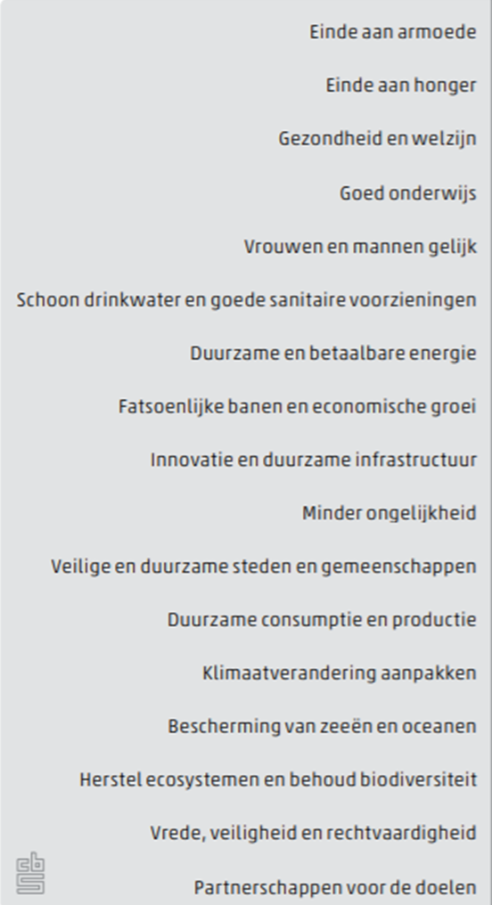
Koppeling met stad en wijk?

Slide 11
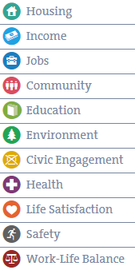
Hoe meet je welvaart van een land?
Het bruto nationaal product (bnp) is de totale toegevoegde waarde van alle goederen en diensten die in een bepaalde periode (meestal een jaar) door een bepaald land wordt geproduceerd: het bruto binnenlands product plus de door de staatsburgers in het buitenland verdiende primaire inkomens minus de door buitenlanders in het betreffende land verdiende primaire inkomens.
Samengevat betekent 'binnenlands' hier verdiend/geproduceerd binnen de landsgrenzen en 'nationaal' verdiend/geproduceerd door de staatsburgers van een land.
Met de invoering van nieuwe internationale richtlijnen is het begrip bruto nationaal product (bnp) vervangen door het bruto nationaal inkomen (bni).
Better Life Index

Slide 12
Wonen
Inkomen
Werk
Samenleving, maatschappij
Onderwijs
Milieu en
Maatschappelijke betrokkenheid
Gezondheid
Tevredenheid over je leven
Veiligheid
Balans werk-privé

Slide 13
Filmpje!
https://www.youtube.com/watch?v=655JXEsYL_E

Slide 14
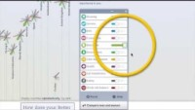

Slide 15
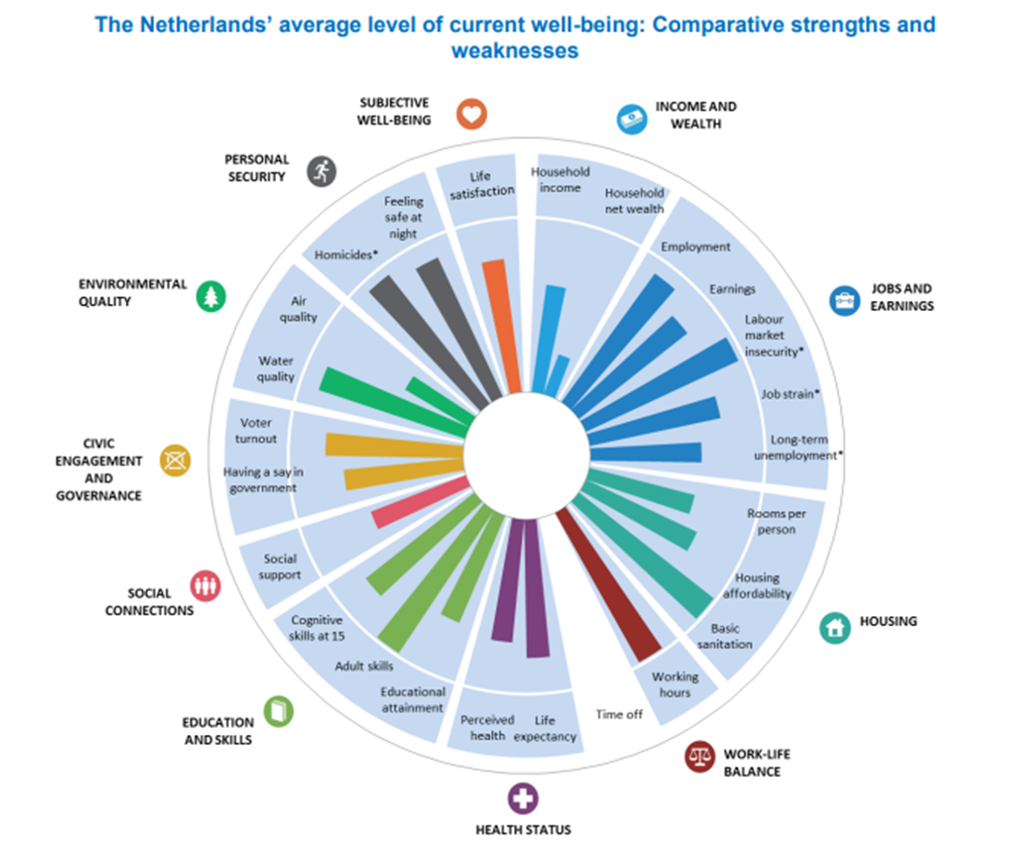

Slide 16
Dus nu aan de slag met de volgende stappen in het LA:
Ga op zoek naar informatie over de Sustainable Development Goals en de onderliggende subdoelen.
Ga op zoek naar informatie over de Better Life Indicatoren
Maak een selectie van minimaal 2 SDG’s en 2 Better Life Indicatoren.
Werk per gekozen SDG en Better Life Indicator uit wat de koppeling is met Stad en wijk en neem daarin zowel de fysieke als de sociale kant mee.
Welke maatregelen ga jij treffen om de SDG en Better Life Indicatoren te waarborgen in de stad van de toekomst en verantwoord dat.
Denk aan een bronvermelding.

Slide 17
Einde van de les om 11.30
Naar station om 11.45 uur, trein om 12.03

